Slide 1
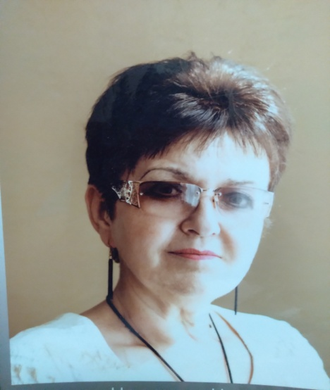
Министерство образования Республики Мордовия
Портфолио
Фоминой Надежды Николаевны
Мастера производственного обучения
ГБПОУ РМ «Ардатовский аграрный
техникум им. И.А. Пожарского»
Дата рождения: 08.02.1963 г.
Профессиональное образование:
«Техние-технолог», квалификация по диплому: «Технология приготовления пищи», Саранский кооперативный техникум, № диплома 11201, дата выдачи 27.02.82г.; ФГБОУ ВО «Национальный исследовательский Мордовский Государственный Университет им. Н.П.ОГАРЕВА» по направлению «Агроинженерия»,
квалификация по диплому: бакалавр, дата выдачи 01.07.2017г..
Стаж педагогической работы (по специальности): 37 лет
Общий трудовой стаж: 38 лет
Наличие квалификационной категории: высшая
Дата последней аттестации: 22.05.2018г.

Slide 2
Педагогическое кредо
Очаровать, заинтриговать и организовать - три глагола, определяющие успех педагога. Другими словами: личность педагога, методика преподавания и технология – вот, где коренится успешность и зреет Его величество РЕЗУЛЬТАТ».

Slide 3
Характеристика - представление

Slide 4
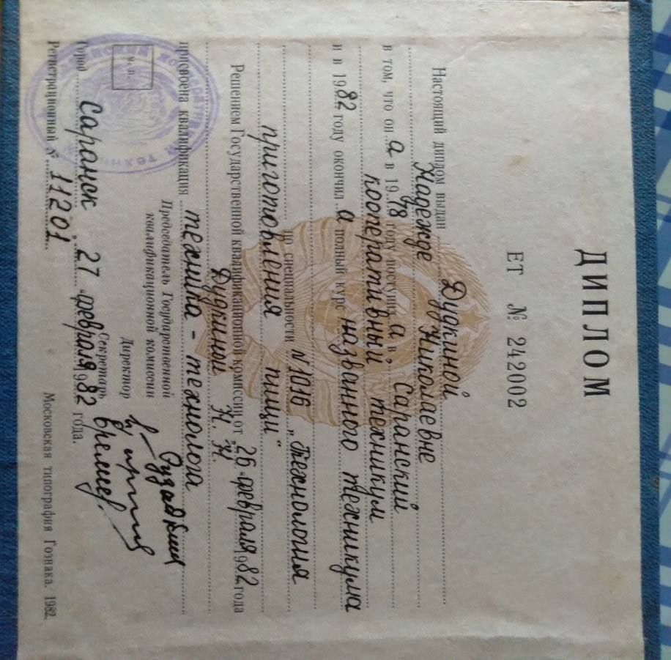
Диплом
еще

Slide 5
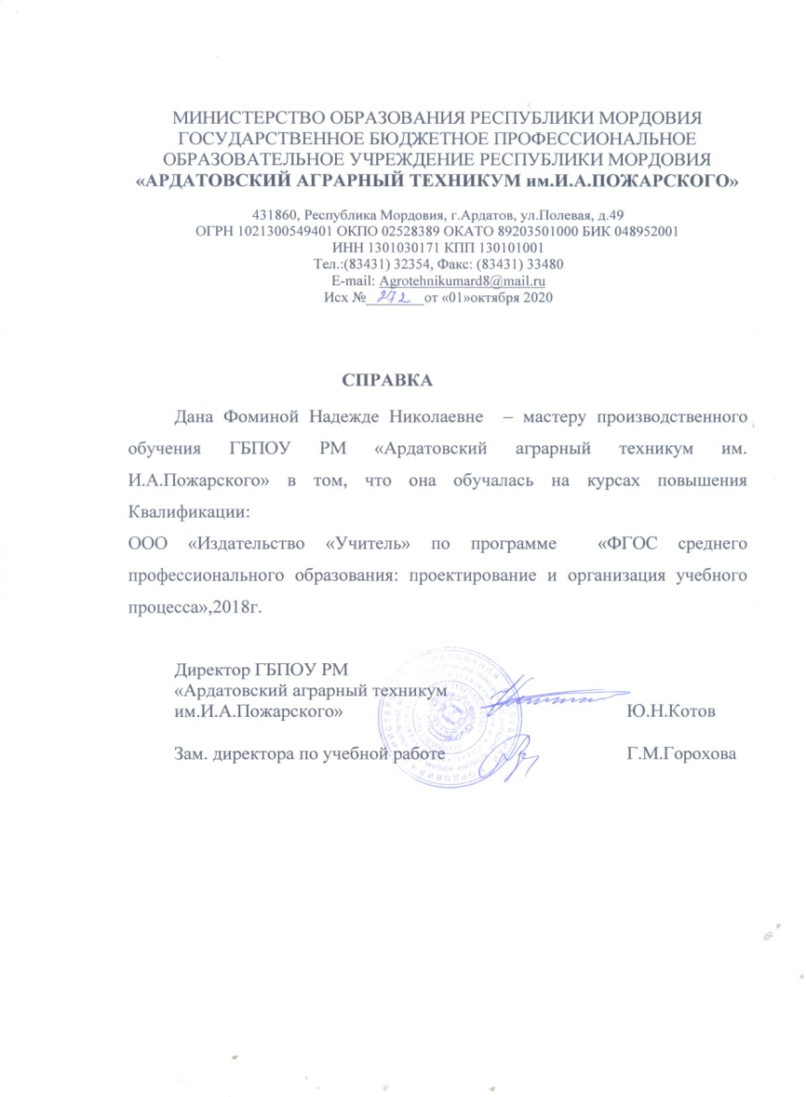
Повышение квалификации

Slide 6
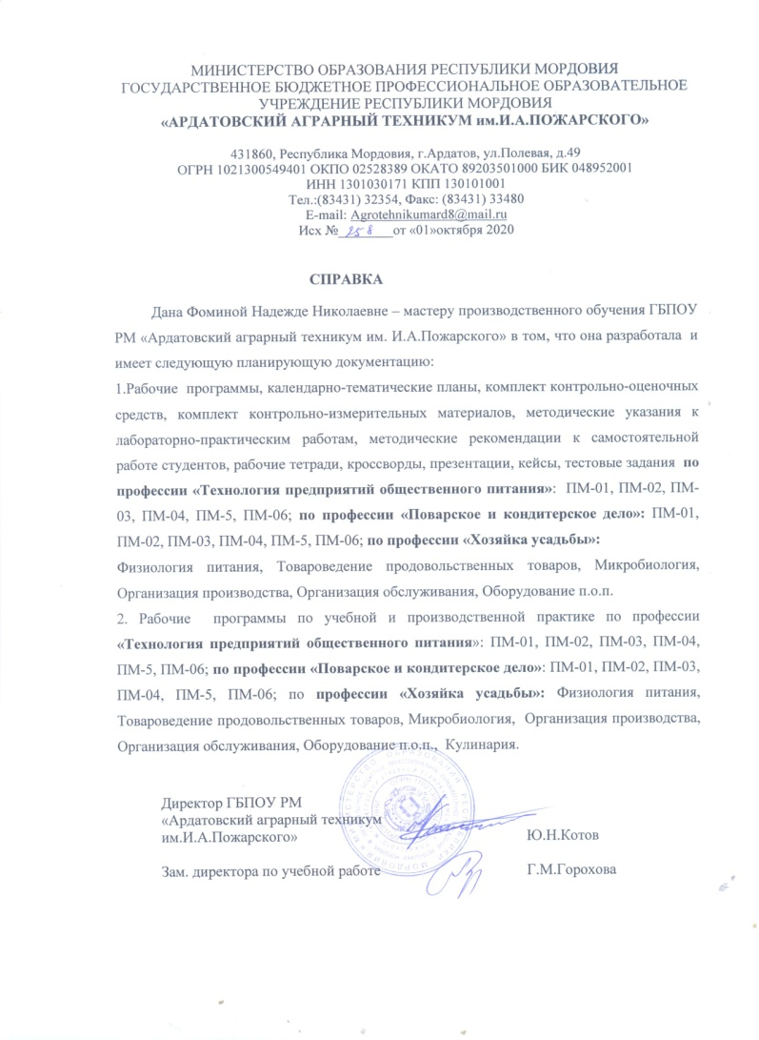
1.Наличие учебно-планирующей документации

Slide 7
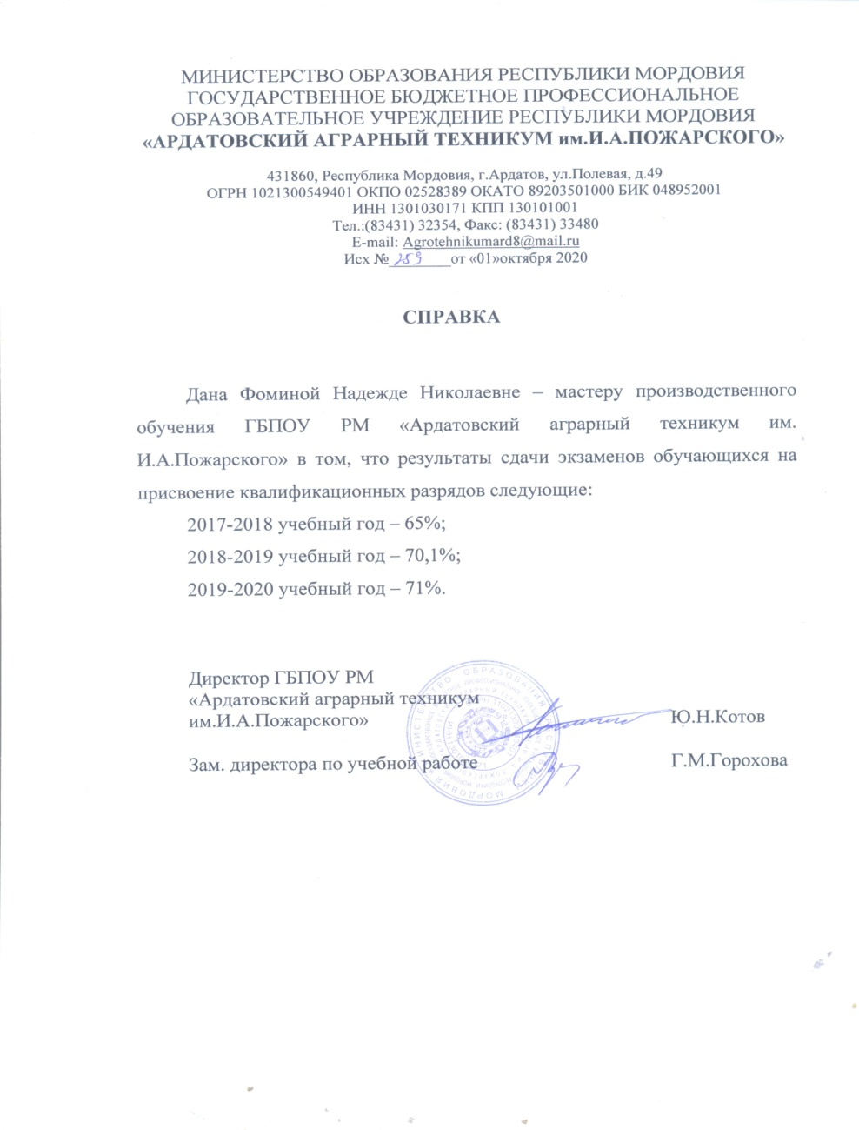
2.Результат сдачи экзаменов обучающихся на присвоение квалификационных разрядов
справка259

Slide 8
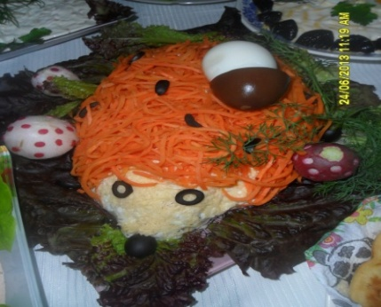
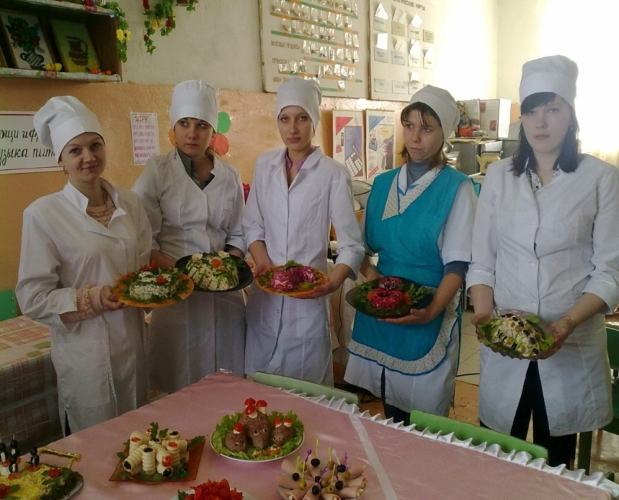
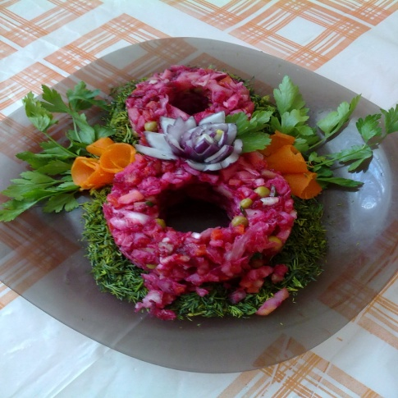
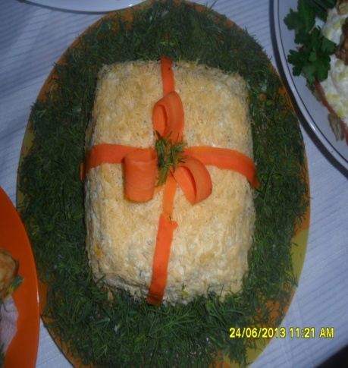
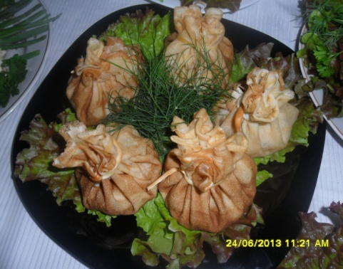
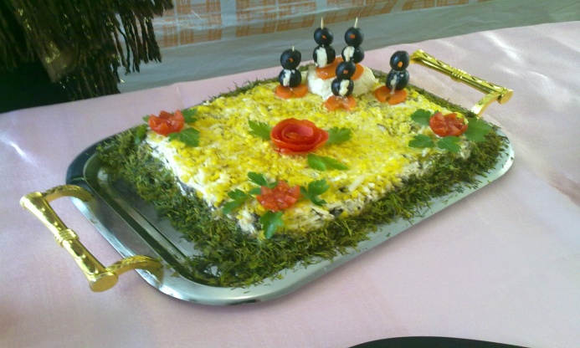
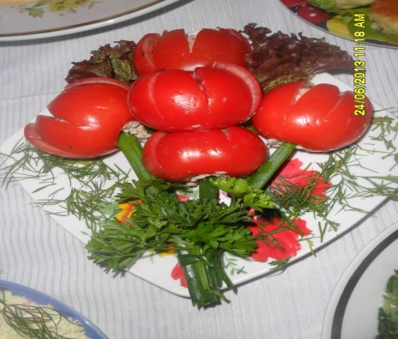
Работы учащихся

Slide 9
3.Динамика результативности учебной деятельности по итогам внешнего мониторинга

Slide 10
6. Динамика результативности учебной деятельности по итогам внешнего мониторинга
2. Динамика результативности учебной деятельности по итогам внешнего мониторинга
85,9%
88,5%
91,0%
2017-2018гг.
2018-2019гг.
2019-2020гг.

Slide 11
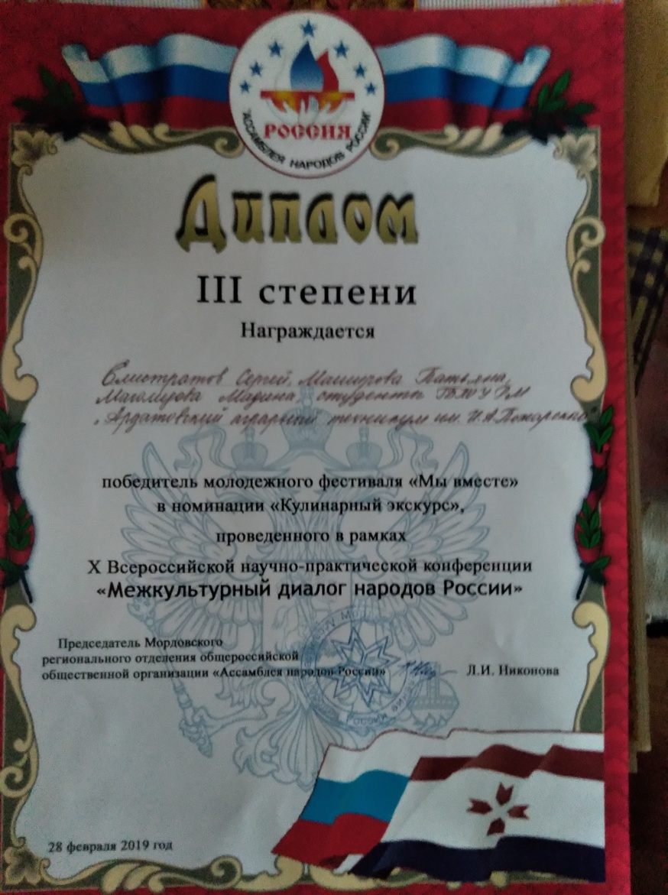
4. Результаты участия обучающихся в различных уровней внеурочной деятельности: конкурсы; выставки технического творчества и т.д.

Slide 12
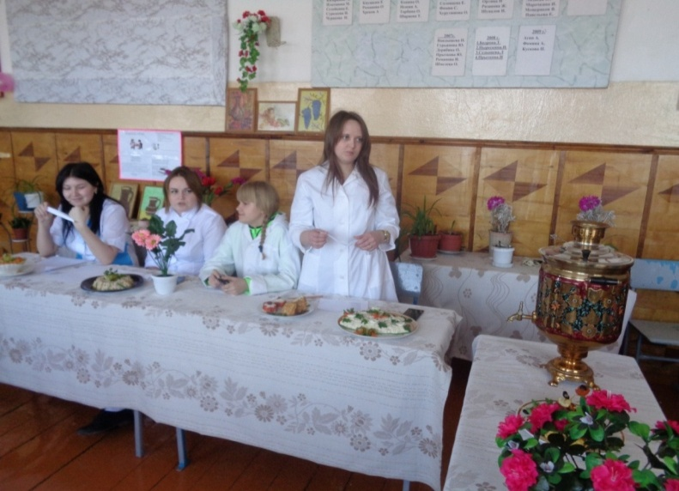
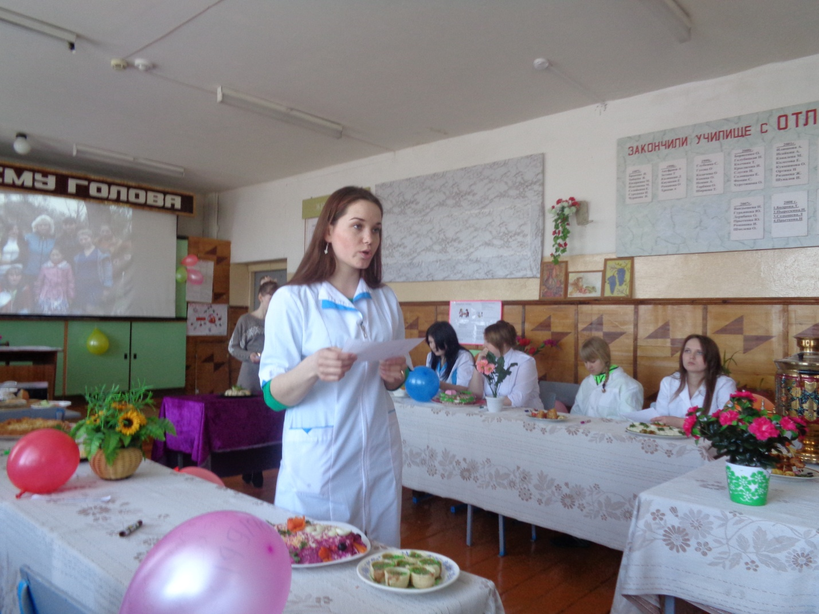
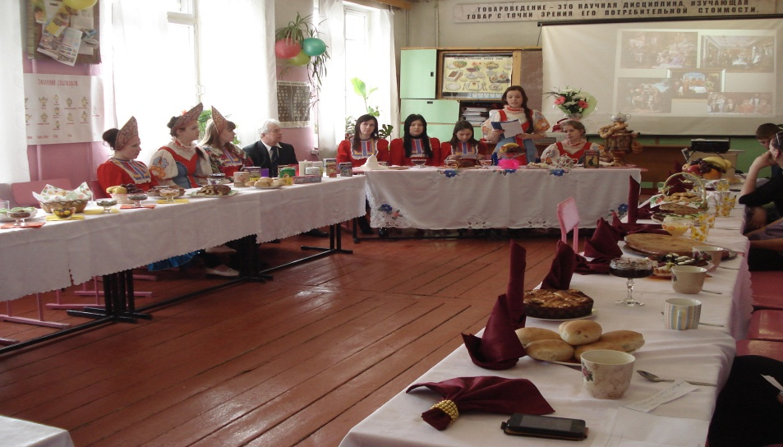
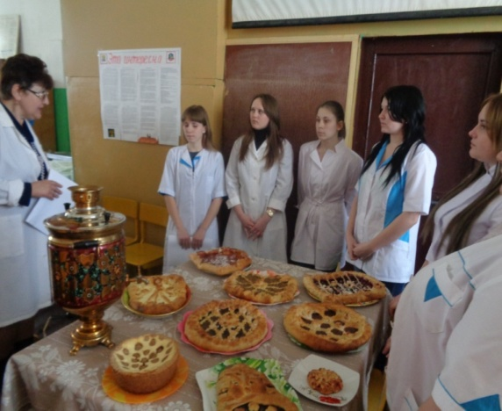
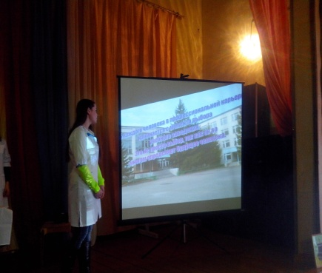
Для решения учебных и воспитательных задач на уроках п/о используются следующие интерактивные формы:
Мозговой штурм
Деловые и ролевые игры
Решение ситуационных задач
Мастер-классы
Творческие задания
Групповое обсуждение
Работа в малых группах
Интерактивная экскурсия
Метод проектов
И другие формы

Slide 13
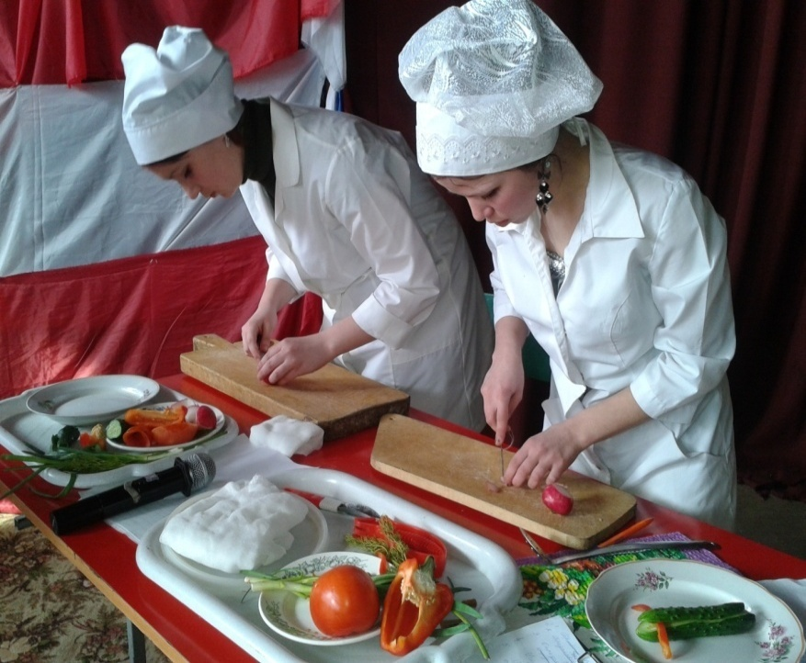
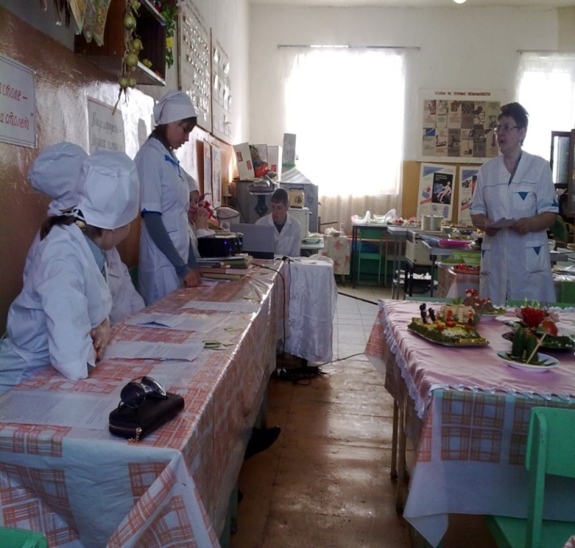
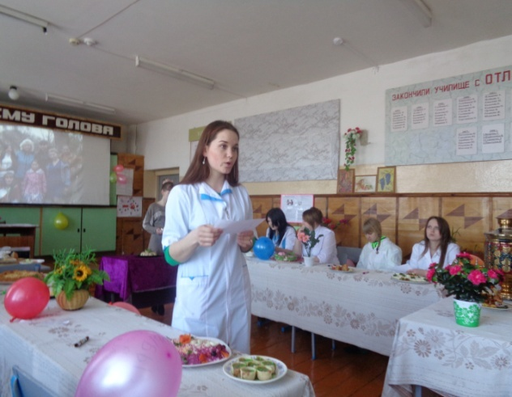
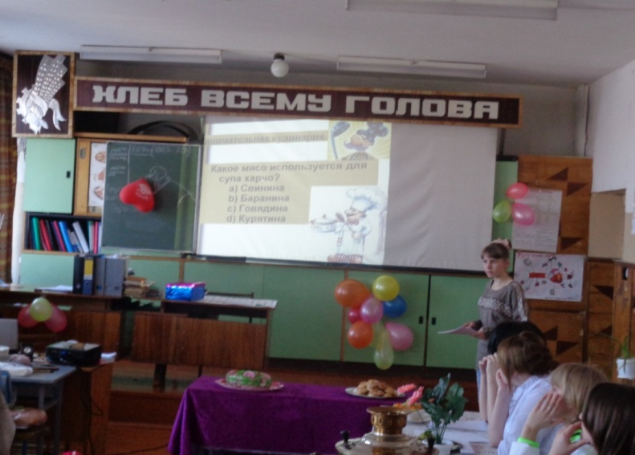
Кино-урок с анализом
Урок - соревнование
Деловые игры

Slide 14
5. Участие обучающихся, подготовленных мастером производственного обучения, в профессиональных конкурсах

Slide 15
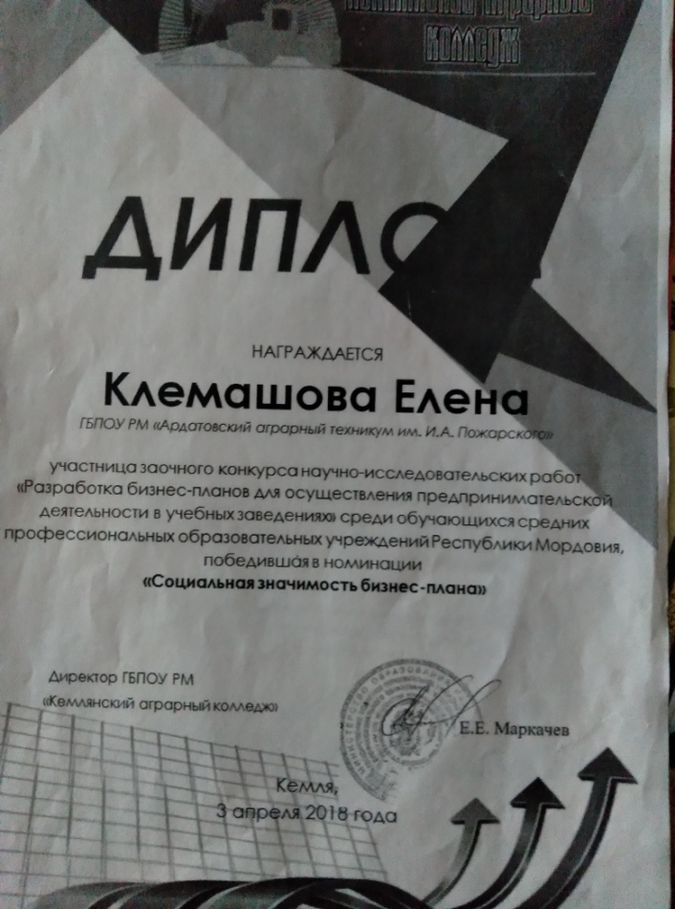
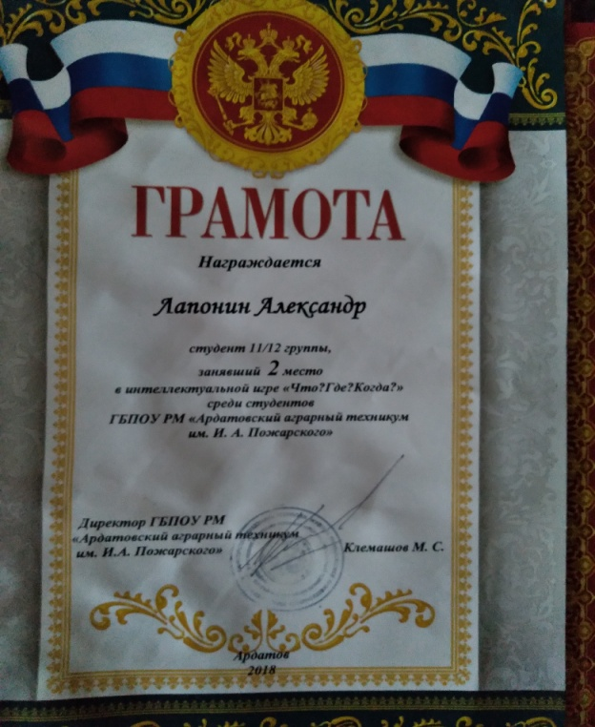

Slide 16
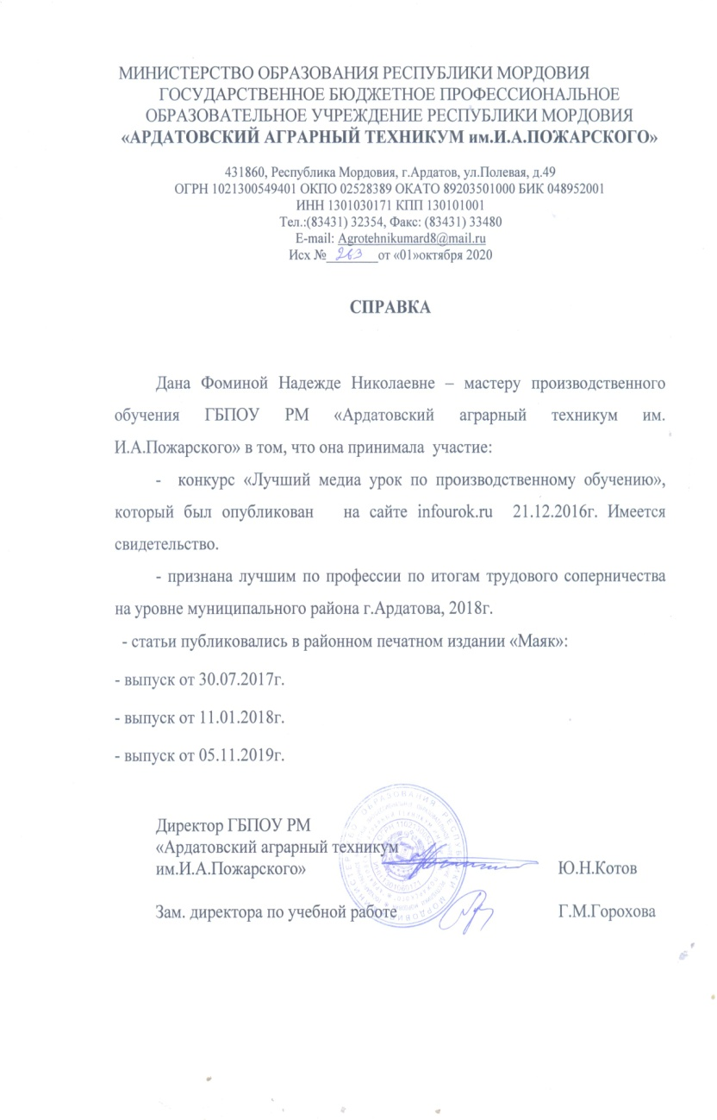
6. Наличие публикаций
Районное печатное издание газета «Маяк»
Выпуск от 30.07.2017г.
Выпуск от 11.01.2018г.
Выпуск от 05.2019г.

Slide 17
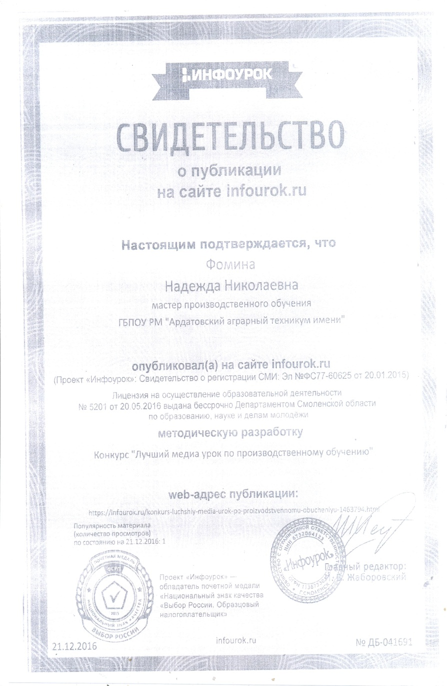

Slide 18
7. Наличие авторских программ, методических пособий, методических рекомендаций

Slide 19
8.Выступления на заседаниях методических советов, научно-практических конференциях, педагогических чтениях, семинарах, секциях, форумах, радиопередачах (очно)

Slide 20
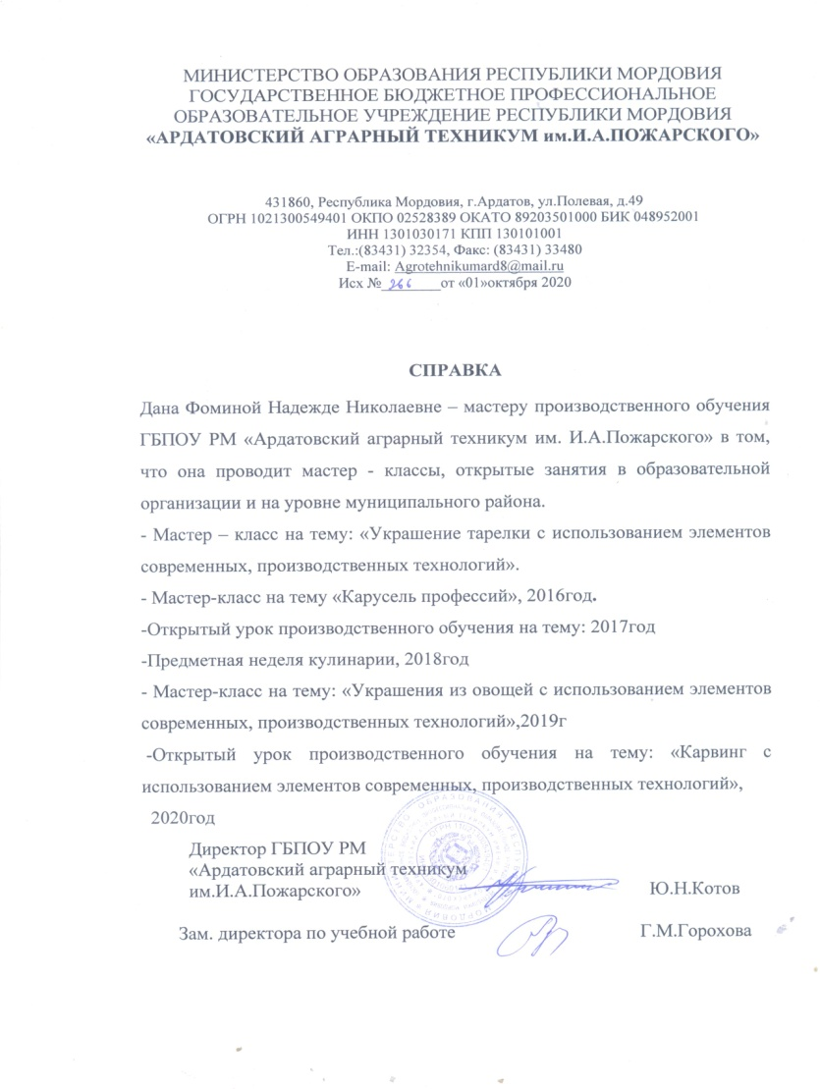
9. Проведение мастер-классов, открытых занятий, мероприятий (очно)

Slide 21
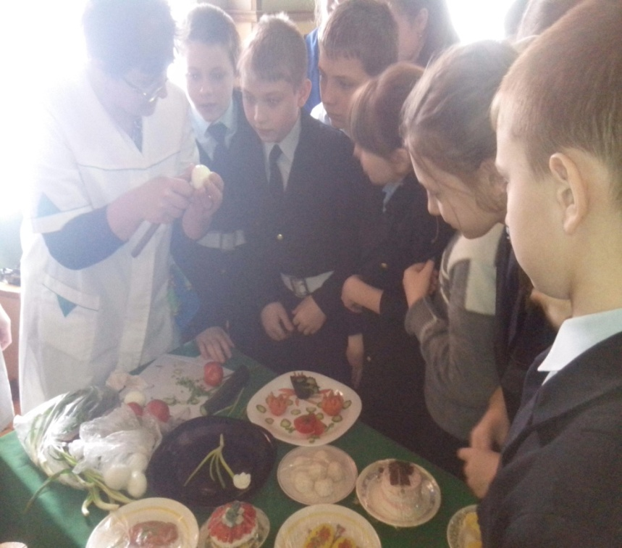
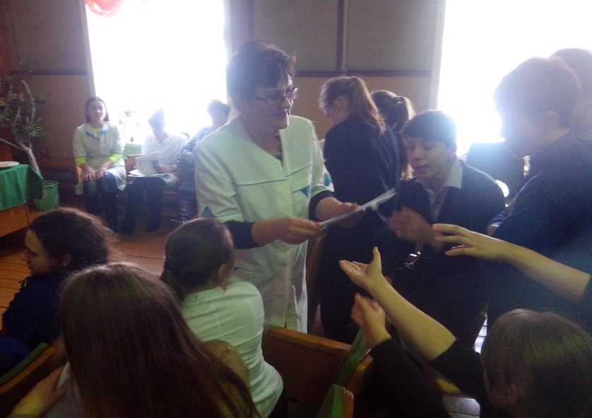
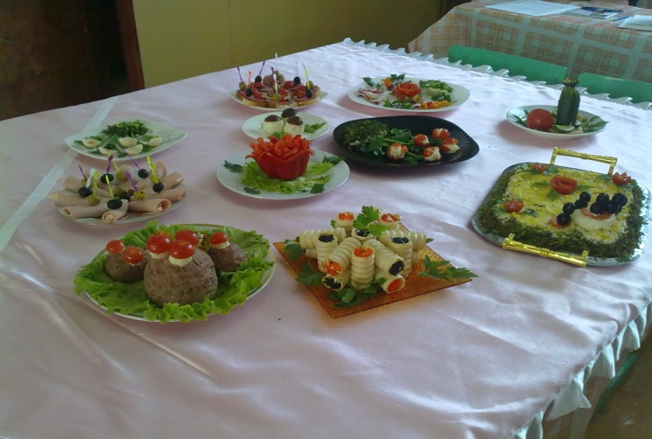
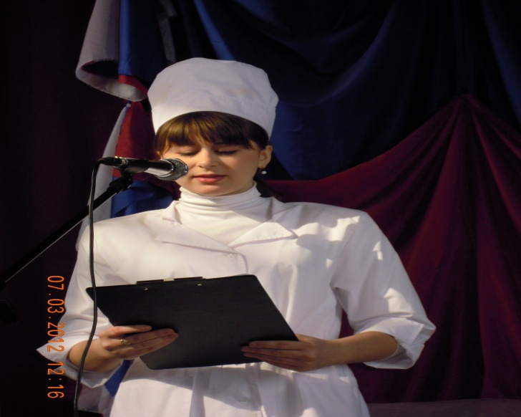
Мастер-класс «Украшения из овощей с использованием элементов современных, производственных технологий»в рамках муниципального конкурса в Ардатовской основной общеобразовательной школы

Slide 22
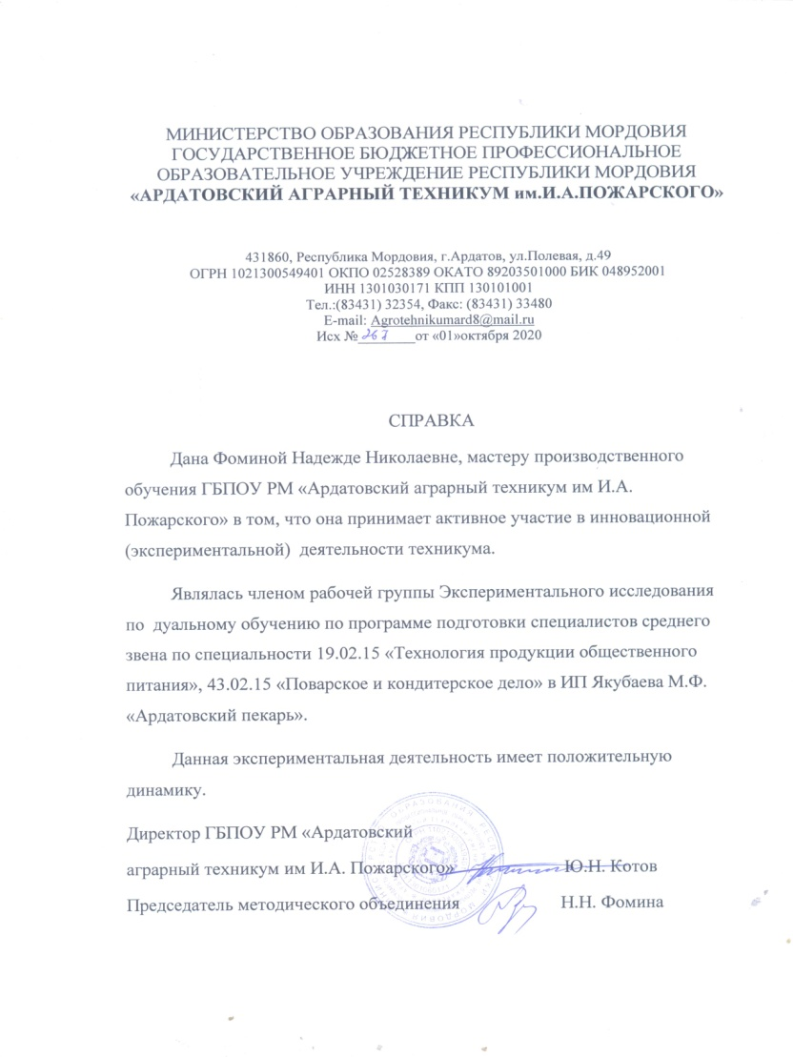
10. Результаты участия в инновационной (экспериментальной) деятельности

Slide 23
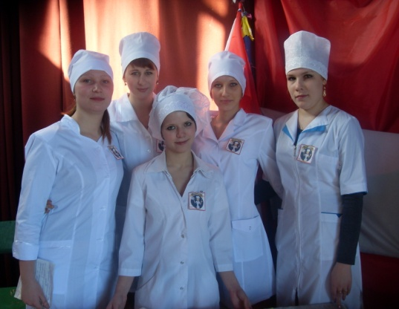
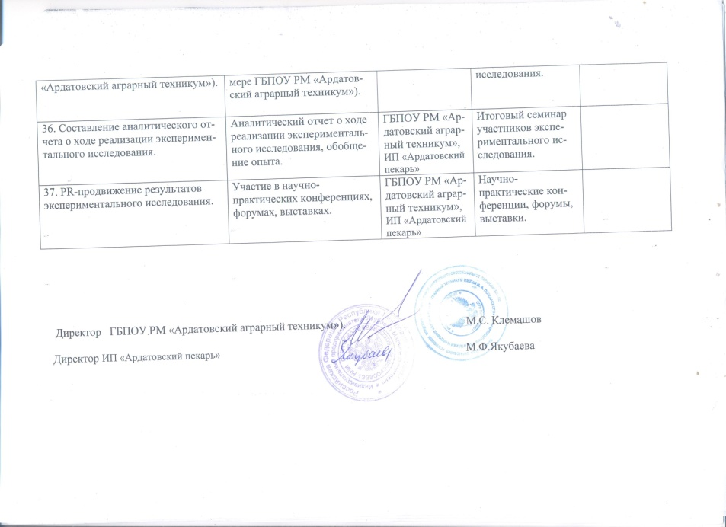
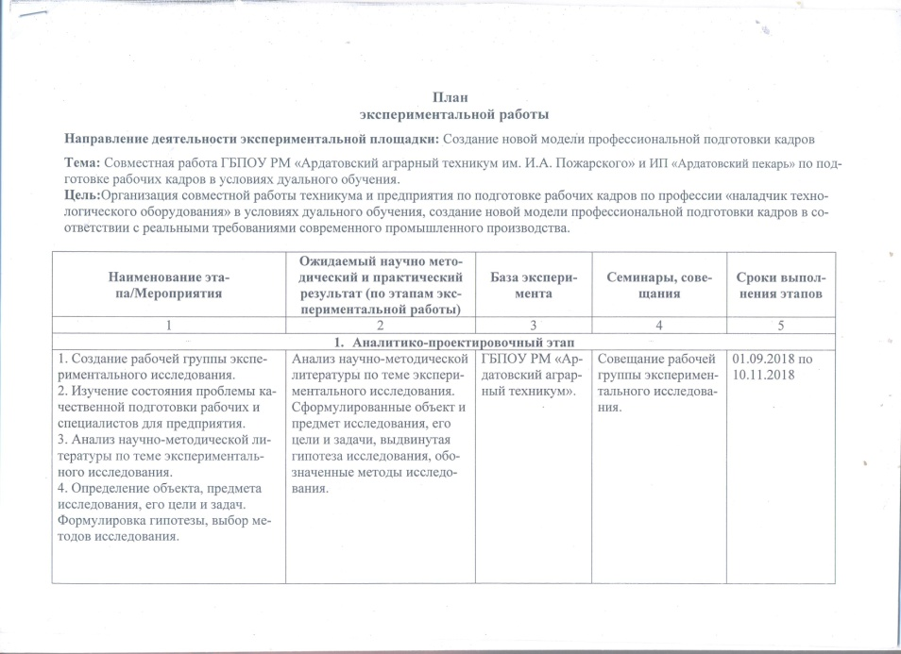
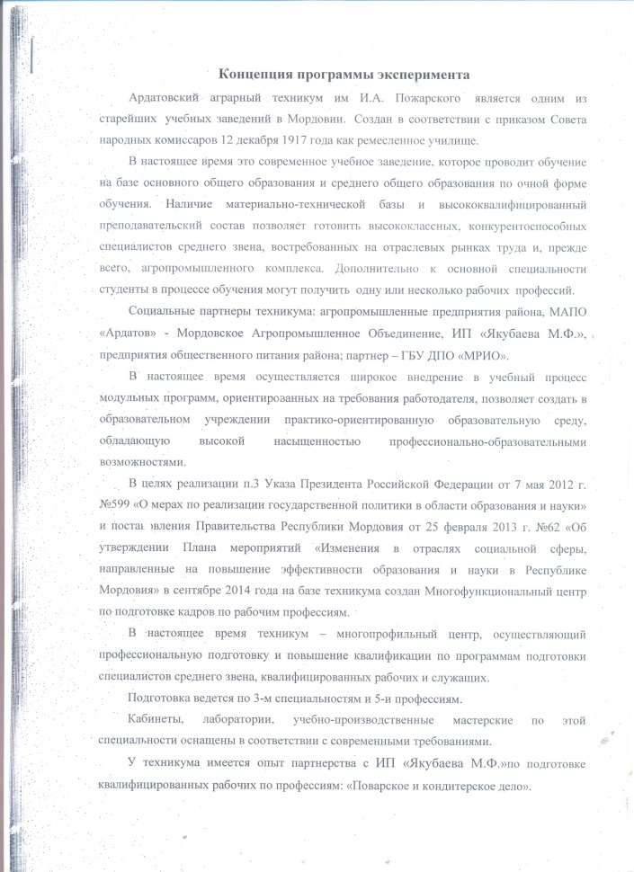
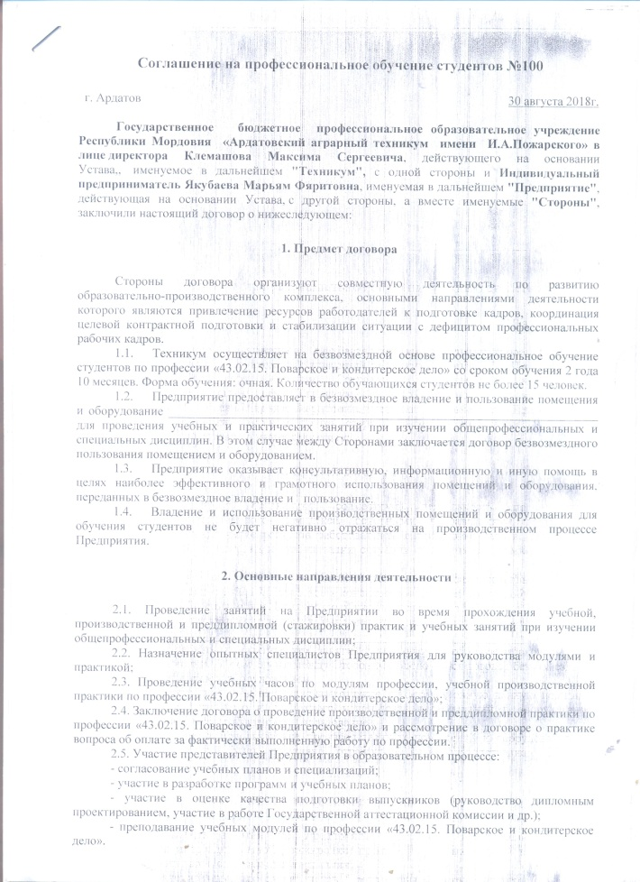
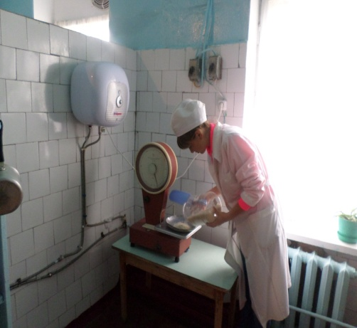
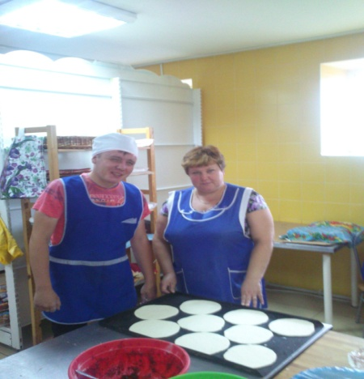
Результаты участия в инновационной (экспериментальной) деятельности

Slide 24
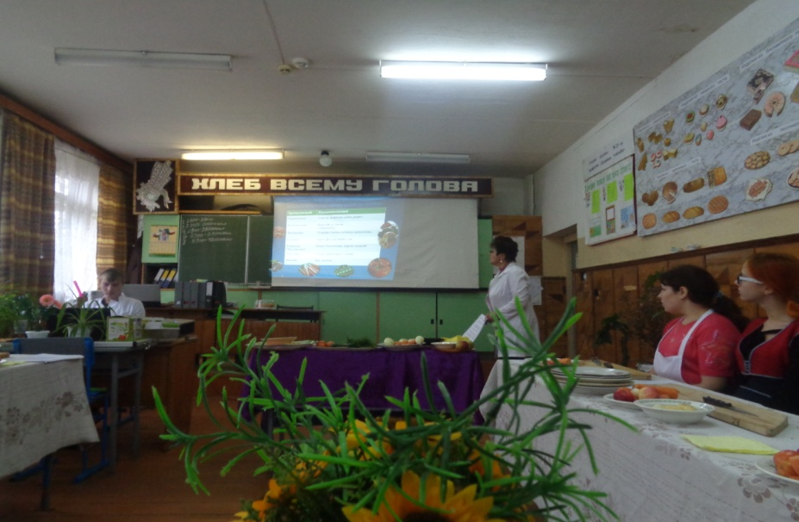

Slide 25
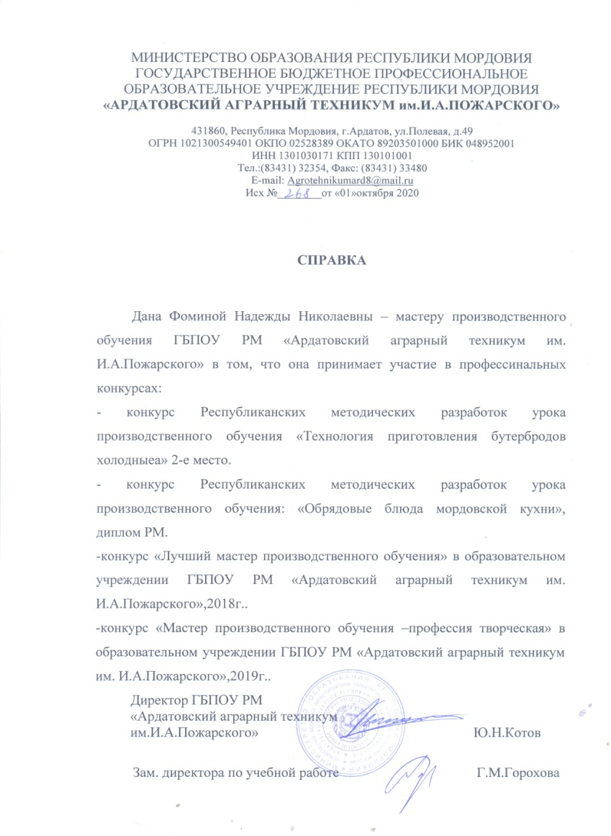
11.Участие педагога в профессиональных конкурсах

Slide 26
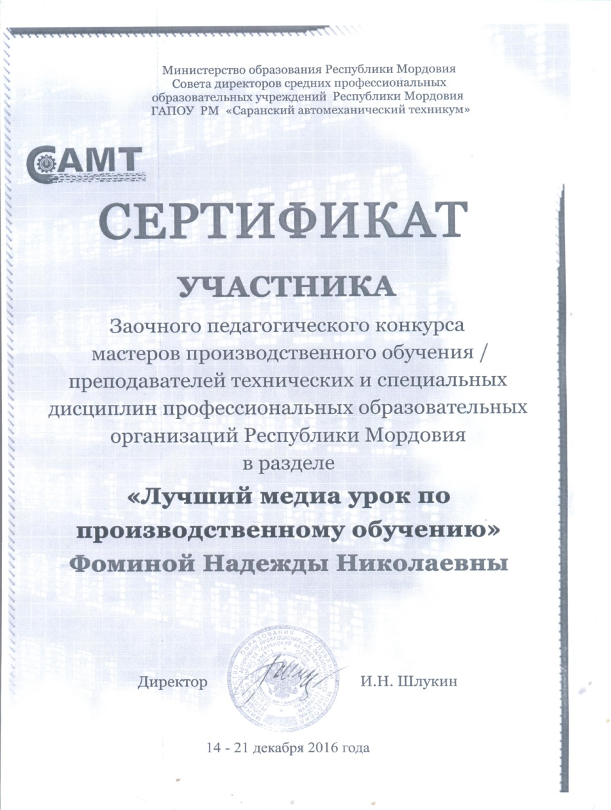

Slide 27
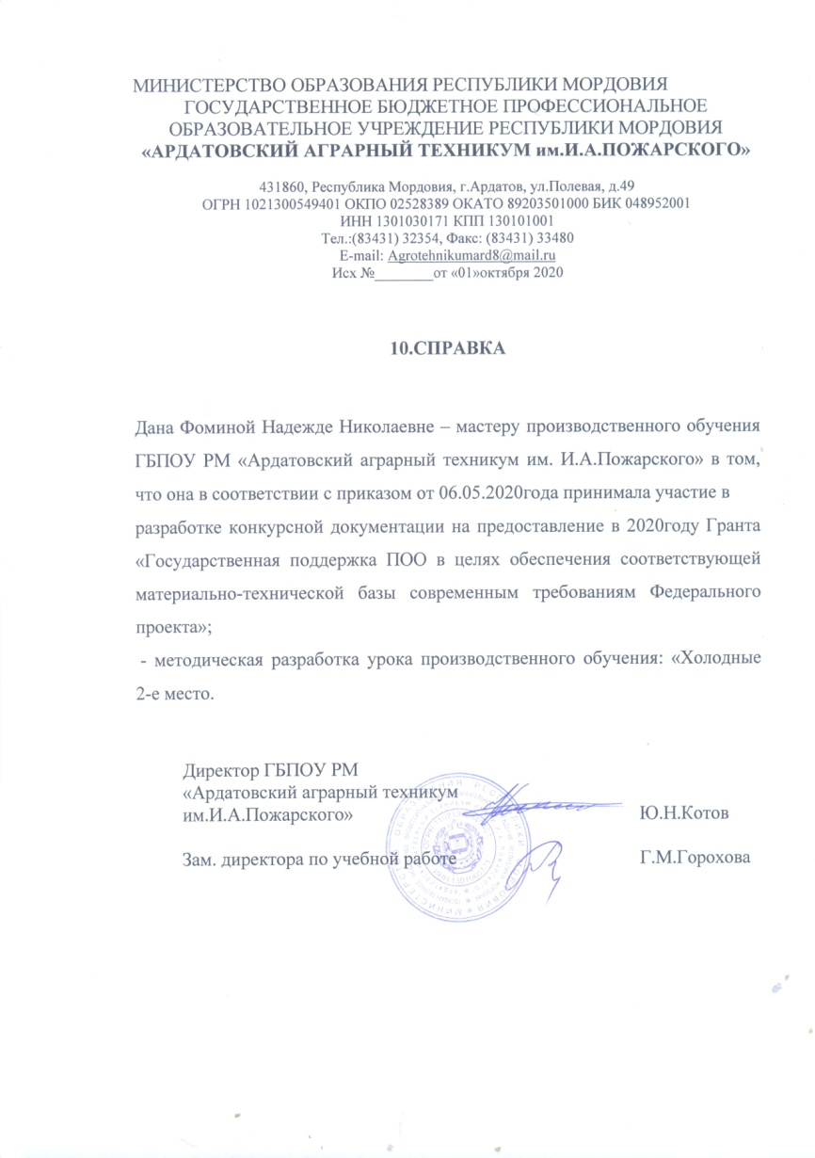
12.Экспертная деятельность

Slide 28
13.Общественно-педагогическая активность педагога: участие в комиссиях. Педагогических сообществах, в жюри конкурсов

Slide 29
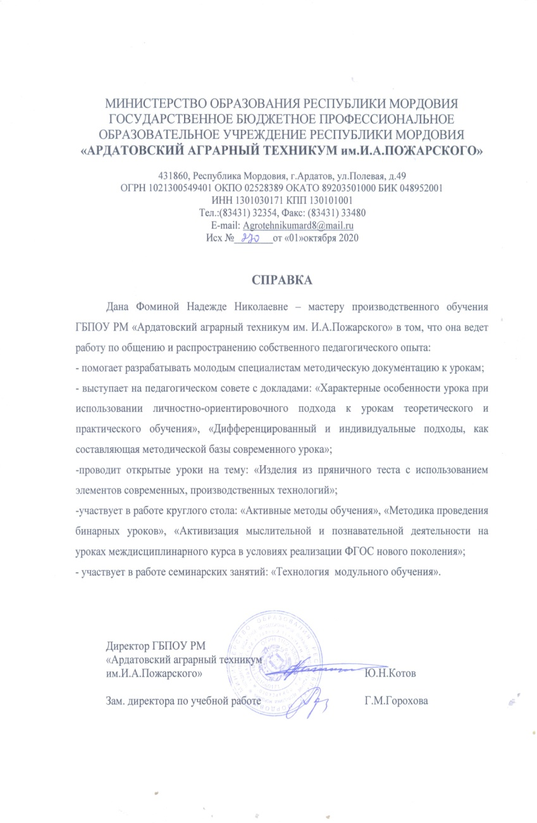
14.Наставничество

Slide 30
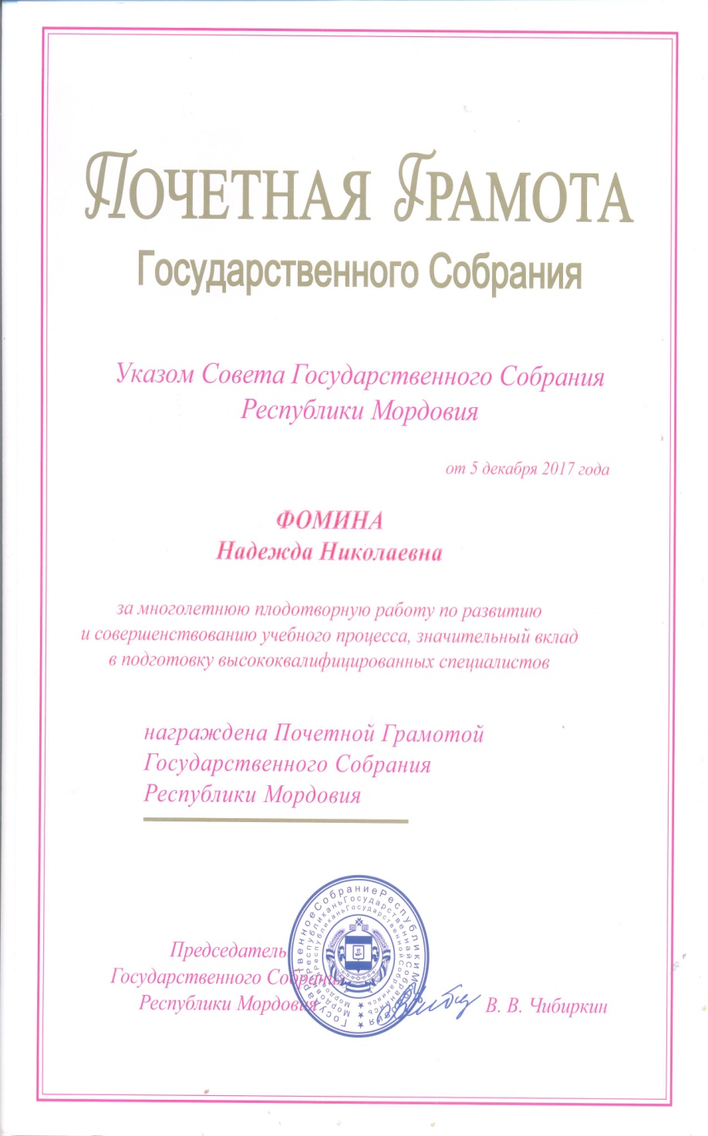
15.Награды и поощрения

Slide 31
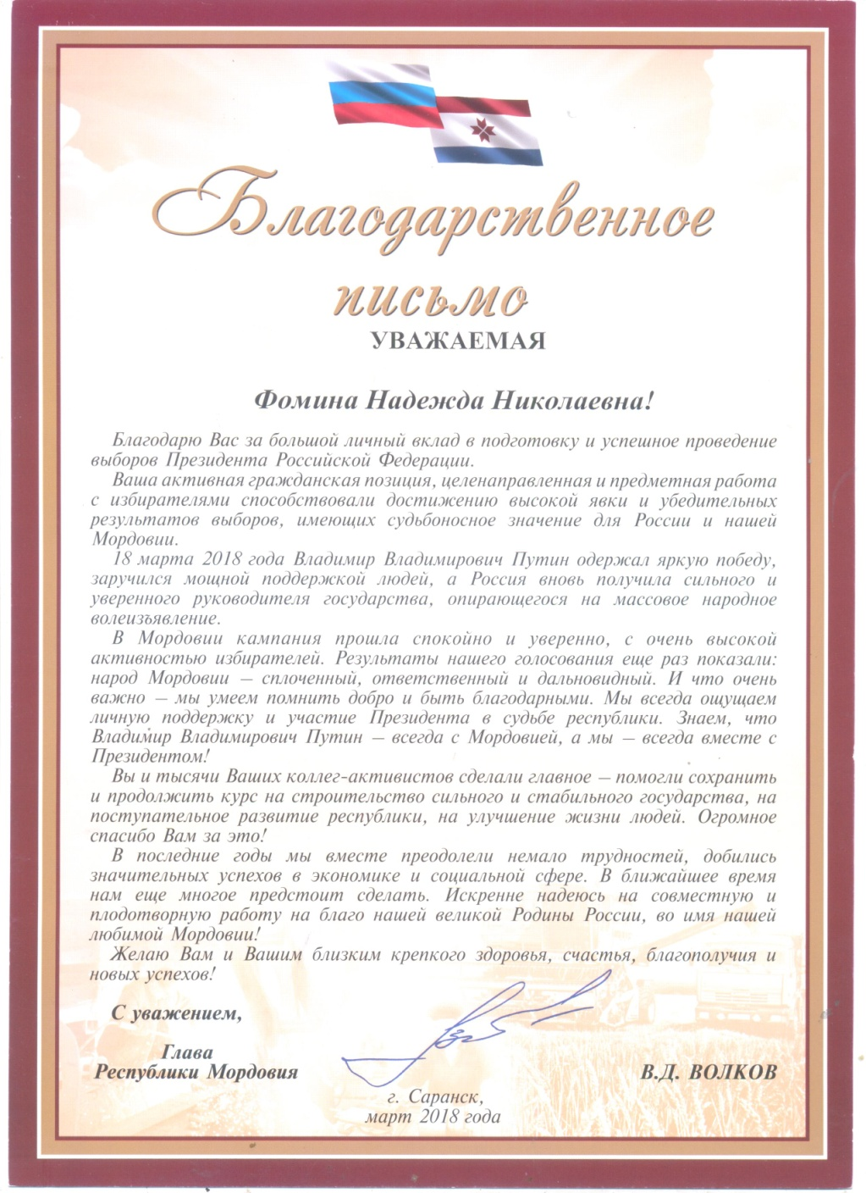
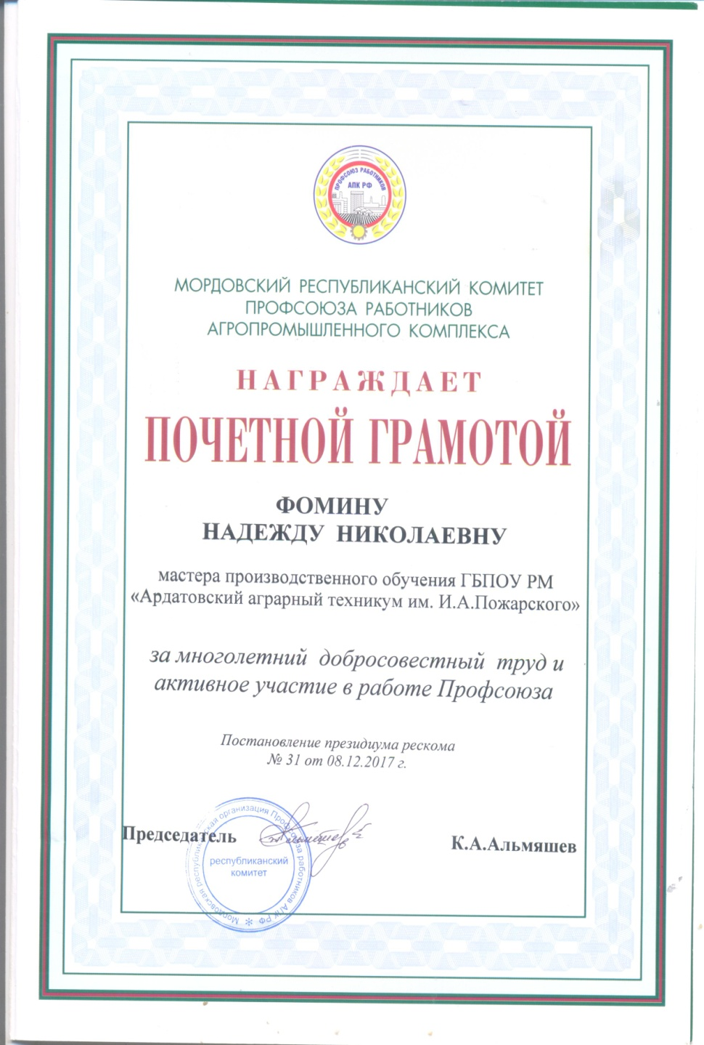

Slide 32
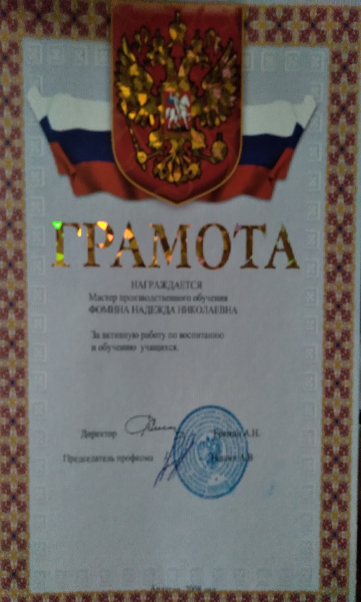
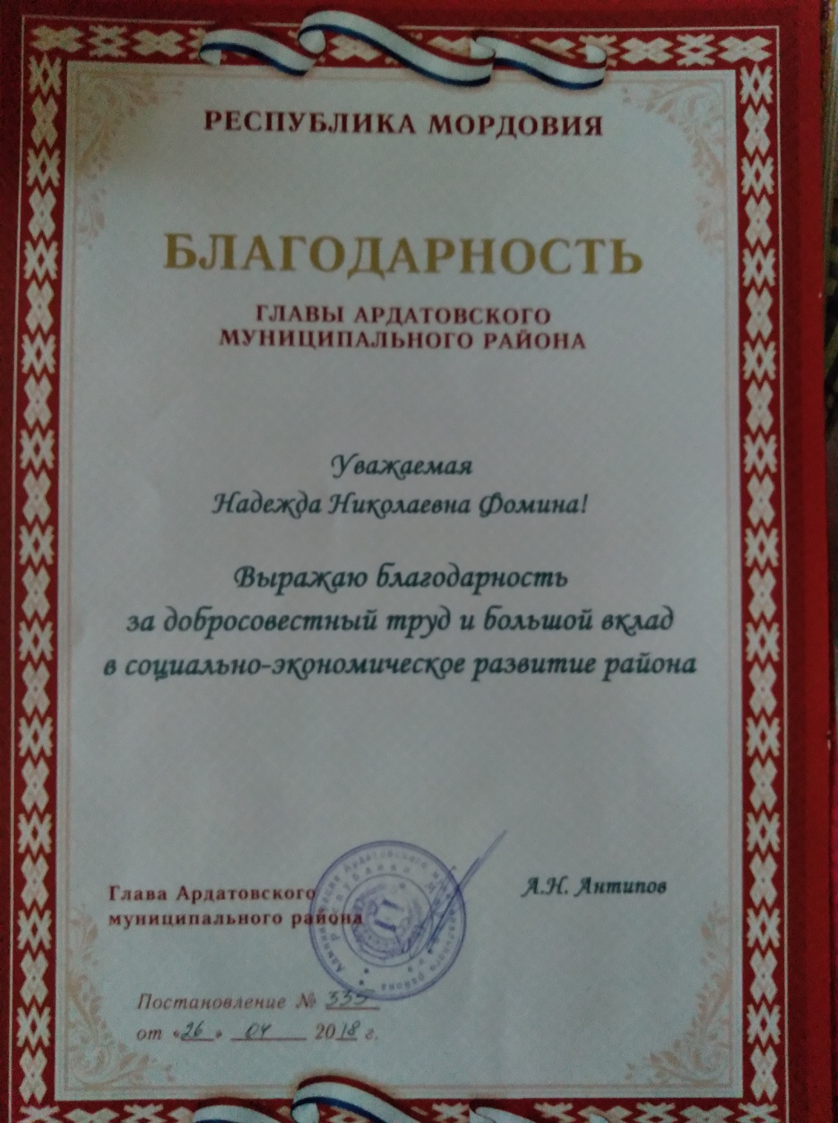

Slide 33
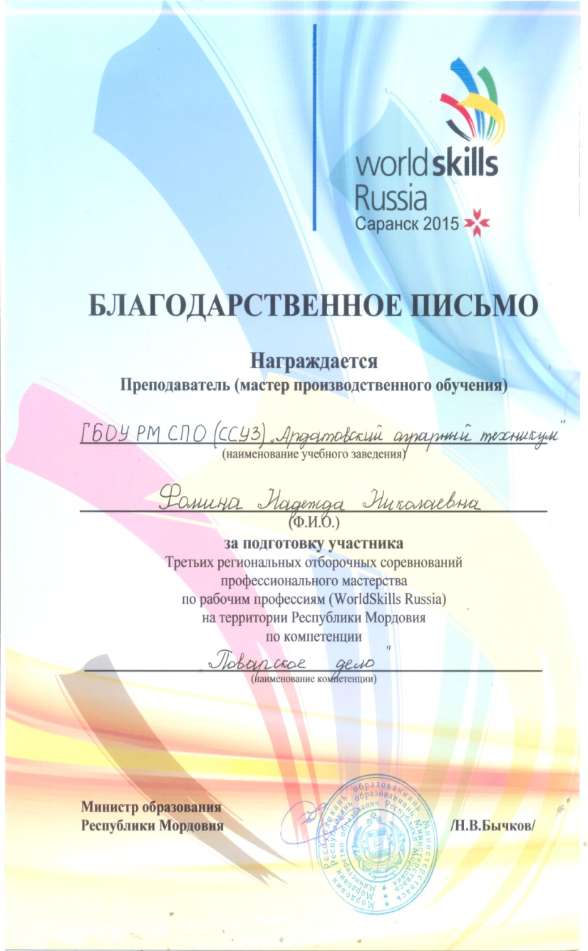

Slide 34
«Кто владеет информацией, тот владеет миром!»
Эта фраза, придуманная двести лет назад банкиром Натаном Ротшильдом и ставшая крылатой после того, как ее употребил в своей речи Уинстон Черчиль, по-прежнему актуальна.
Она отражает мое желание дать учащимся как можно больше знаний, которые им пригодились бы в жизни.

Slide 35
Спасибо за внимание!

